Slide 1

命令行系统
开题报告

Slide 2
大纲
选题背景
课题内容
具体方案

Slide 3
选题背景
嵌入式设备主要采用C语言开发，因其运行效率高，占用资源少；但是其缺点也很明显，开发效率低(对于正则表达式和字符串的处理能力弱)、易出内存问题(内存越界等)。我们希望能使用高级语言完成命令行的输入、解析和处理，提升开发效率。

Slide 4
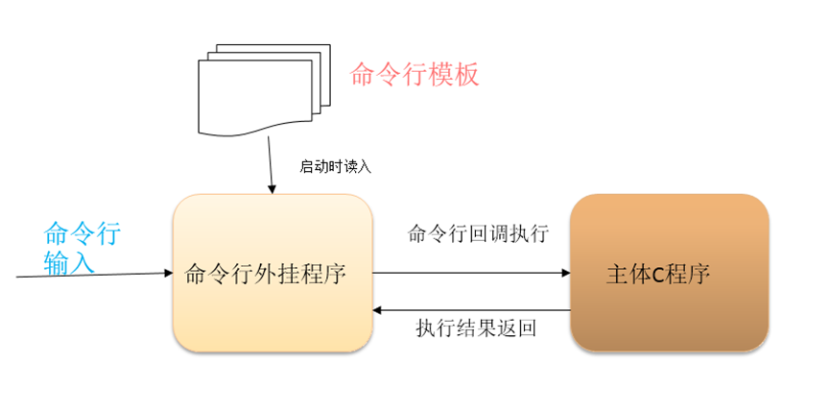
需求分析
1)命令行模板
定义命令行的格式及相应必要元素。
使用者只要按照命令行模板的格式修改就可以增删改命令行，启动时供命令行外挂程序读取。
2)命令行外挂程序
启动时从命令行模板读入所有的命令行，作为用户可输入的命令行列表。
命令行外挂程序负责从终端读取输入，进行解析匹配到对应的命令行，并且可以获取执行结果并输出到终端上。
3)主体c程序
主体c程序负责接收命令行外挂程序的输入，进行内部处理后将结果返回给外挂程序。

Slide 5
命令行系统
企业要求：
1. 因嵌入式设备资源有限，对内存、flash的消耗需要尽量少；以目前256M内存、128MFlash的主流AP设备为例, 希望该外挂程序对资源的消耗内存在20%以内、Flash在10%以内
2. 命令行外挂程序所使用的高级语言建议优先采用go/python等类C的语言实现。

Slide 6
命令行系统
拟采用的开发方法、环境，测试方案
本方案拟采用面向对象的设计方法，开发语言选用稳定性强效率高的python语言，同时使用了大量的设计模式，整体设计呈现开放式的结构，便于功能的扩展和持续的改进。
采用windows下的python语言开发环境，所开发出的软件需要按照软件测试的方法，完成功能测试、性能测试等。

Slide 7
命令行系统
技术难度技术难度及特色分析
此程序要在嵌入式设备内运行，解析命令，连接主体C程序，使命令被正确解析完成，技术难度主要存在于以下几个方面：
（1） 命令行系统外挂程序涉及反复多次的条件循环，来达到对命令行的分析执行，因此代码效率的优化是本课题的一个难点。
（2） 因嵌入式设备资源有限，对内存、flash的消耗需要尽量少，因此，需要简化代码并保证执行效率。
（3） 命令行系统有可能根据需要增删命令，因此代码应灵活，便于增删命令。

Slide 8
工作进度大致安排
整体进度计划分为项目调研和需求分析、初代版本设计和编写、迭代版本设计和编写三个大的阶段，一阶段提交开题报告、二阶段提交中期检查报告及相关技术文档、三阶段提交用户手册和开发总结报告。

Slide 9
命令行系统
具体安排细则：
10/20~11/01 完成对嵌入式设备的命令行系统的市场调研，并且针对华为嵌入式系统进行调研，分析项目的可行性。
11/01~11/10 完成前期课题调研，研究分析应该采用的技术，比较go与Python在处理字符串和正则表达式和对内存管理的优缺点，掌握项目的需求分析。
11/10~12/20 学习相关技术框架和华为数通命令，能编写简单的demo，形成开题报告和提交相关文档
12/20~01/01 对系统的命令行模板模块和外挂程序模块进行模块设计，并能掌握各模块具体的原理以及自己相关工作的重点和难点，熟悉系统架构的每个细节，确定模块之间以及和主体C程序间的接口和测试方法
01/01~02/10 对系统进行详细设计，分模块设计相应的算法，数据库设计和接口设计，实现系统的新的迭代版本，并进行模块测试和调试
02/10~02/20 形成中期检查报告及相关技术文档
02/20~04/20 继续对命令行模板和外挂程序精进详细设计和程序的迭代开发。
04/20~05/01 针对系统的实现的程序，进行测试
05/01~05/20 完成开发及测试，编写开发总结报告

Slide 10
谢谢观看

